Slide 1
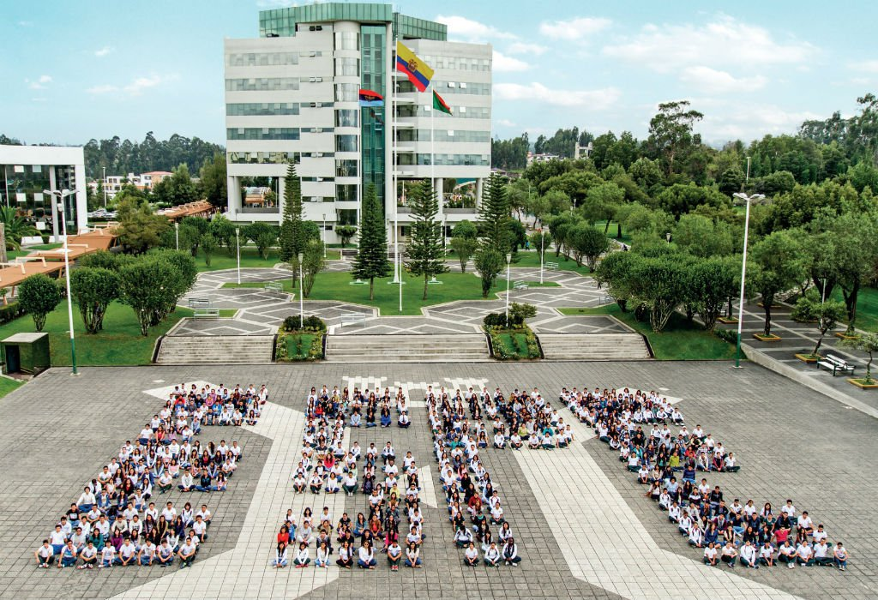
incidencia económica en el mejoramiento de radio FM y canal de televisión TDT institucional de la Universidad de las Fuerzas Armadas – ESPE en las cabeceras cantonales en la provincia de Pichincha.
Roger Mora ST Rose
Andrés Paredes Jiménez

Slide 2
GIRO DEL NEGOCIO
- Radio y televisión
- Difusión de opiniones, noticias, series, programas de entretenimiento entre otros.
- Impacto a nivel mundial transmitidos desde cualquier sitio geográfico.
- Actualidad de medios de comunicación
-Contenidos audiovisuales
- Informar y/o entretener
Notes:
ANDRES

Slide 3
DIRECCIONAMIENTO ESTRATÉGICO
Misión:
Satisfacer las necesidades de información y entretenimiento al público de la provincia de Pichincha, brindándoles una programación de calidad y de libre expresión, con personal calificado, ético y creativo.
Visión:
Al 2022 ser el medio de comunicación universitario en constante innovación, líder en transmisión de información a través de la radio y canal de televisión con mayor entretenimiento y Rating a nivel Provincial.
Políticas
Responsabilidad social
Identidad universitaria
Libre expresión
Transparencia
Promoción del desarrollo de conocimiento y creatividad
Credibilidad e imparcialidad
Contenidos educativos, informativos y culturales de calidad
Notes:
ANDRES

Slide 4
0BJETIVOS
Determinar la oferta y demanda de los servicios de radio y televisión en la provincia de Pichincha, mediante un estudio de mercado para determinar la factibilidad a la audiencia correspondiente.
MEDIANO PLAZO
Estipular el tipo de programación necesaria para los medios de radio FM y canal de televisión TDT en la provincia de Pichincha, por medio de la identificación de los gustos, preferencias radiales, de televisión y perfiles de los consumidores para direccionar los contenidos audiovisuales al público objetivo.
LARGO PLAZO
CORTO PLAZO
Determinar los requisitos, políticas y gestiones a realizarse mediante el acercamiento con los diversos entes reguladores necesarios para la concesión de una frecuencia de televisión y de radio.
Determinar los costos de pautar en la radio y canal de Televisión de la ESPE, mediante la solicitud de proformas a medios de alta participación en el mercado nacional, sobre las diferentes franjas de programación y la disposición de pago de los interesados en las mismas, con el fin de configurar una propuesta económica para la Universidad.
Evaluar financieramente el comportamiento y el grado de aceptación que podría tener la implementación del proyecto de radio FM y canal de televisión TDT institucional de la Universidad de las Fuerzas Armadas – ESPE a través de indicadores económicos para determinar la viabilidad del proyecto.
Posicionar al medio de comunicación de la Universidad de las Fuerzas Armadas ESPE dentro de las principales preferencias de la audiencia y clientes potenciales, mediante la creación de un plan de medios para informar, entretener y educar al público objetivo.
Notes:
ROGER

Slide 5
IDENTIFICACIÓN, DESCRIPCIÓN Y DIAGNÓSTICO DEL PROBLEMA
Inexistencia de medios de comunicación universitarios que cubran los cantones Quito, Cayambe, Pedro Moncayo, Mejía y Rumiñahui de la Provincia de Pichincha
Deficiencia en la calidad de información de la Universidad
Inadecuada comunicación de las acciones de la Universidad en beneficio de la sociedad ecuatoriana
Deficiente cobertura periodística que los medios de comunicación dan a las actividades de la Universidad.
Insuficiente oferta de servicios comunicacionales educativos en los cantones de estudio
Ausencia de medios de comunicación universitarios
Reducida cobertura de medios universitarios en el sector
Desinformación y desconocimiento sobre la Universidad en los medios
Desinformación del público general sobre las actividades que desarrolla la Universidad
La comunidad educativa ESPE desconoce las actividades que desarrolla la Universidad
Notes:
ROGER

Slide 6
ANÁLISIS

Slide 7
MUESTRA
Edades del público para la muestra: 15 a 64 años.
 | Total | % | # Encuestas
Cayambe – Cayambe | 31.162 | 1,95% | 8
Mejía – Machachi | 17.712 | 1,11% | 4
Pedro Moncayo - Tabacundo | 9.807 | 0,61% | 2
Quito – Todas las parroquias | 1.482.128 | 92,91% | 357
Rumiñahui – Todas las parroquias | 54.401 | 3,41% | 13
TOTAL | 1.595.210 | 100 % | 384
Seguridad = 95%
Precisión = 5%
Proporción esperada = valor p = 0.5 (50%) que maximiza el tamaño muestral.
Fuente: Censo INEC 2010
Notes:
ANDRES

Slide 8
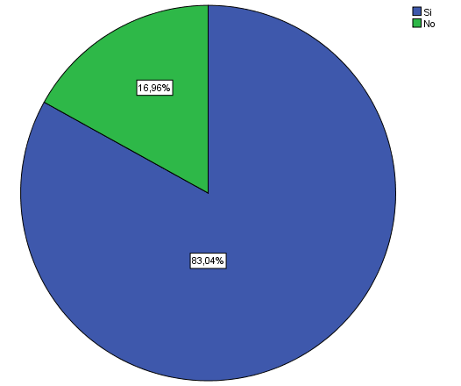
¿ESTARÍA USTED INTERESADO EN OBSERVAR Y ESCUCHAR LOS CONTENIDOS AUDIOVISUALES TRANSMITIDOS POR LA RADIO Y TELEVISIÓN TDT DE LA UNIVERSIDAD DE LAS FUERZAS ARMADAS-ESPE?
Análisis ejecutivo:
La mayoría de las personas muestra interés en observar y escuchar los contenidos audiovisuales transmitidos por la radio y televisión TDT de la Universidad de las Fuerzas Armadas-ESPE, correspondiente a un total de 83,04% a favor de la investigación. Ésta respuesta nos da la pauta principal para la creación y mejoramiento detallados en el proyecto debido al interés mostrado por la población.
Análisis comparativo:
El tema de que las universidades tengan canales de televisión y emisoras radiales se ha visto desde hace más de cincuenta años, en un estudio realizado en 2002 para la televisión argentina determina que es totalmente relevante que las instituciones educativas de nivel superior posean sus medios de comunicación.
16,96%
83,04%
Notes:
ANDRES

Slide 9
televisión

Slide 10
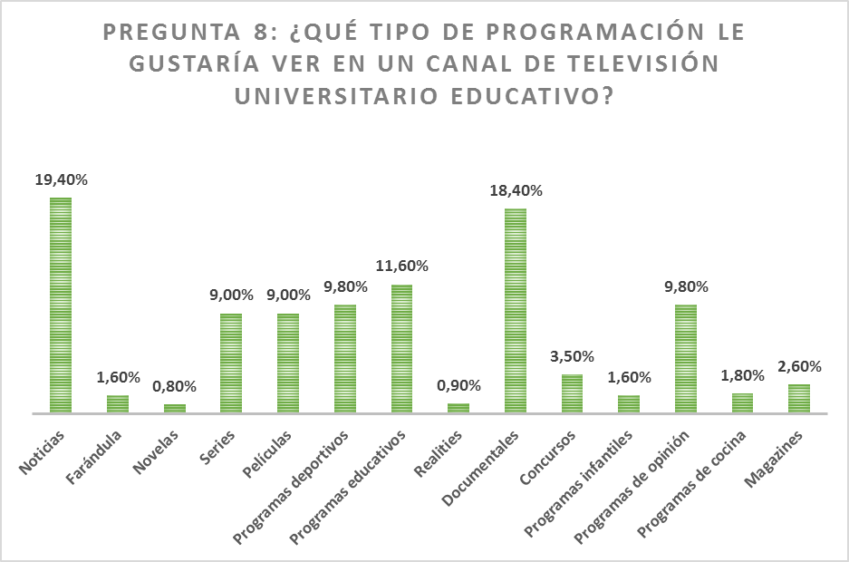
¿QUÉ TIPO DE PROGRAMACIÓN LE GUSTARÍA VER EN UN CANAL DE TELEVISIÓN UNIVERSITARIO?
Análisis ejecutivo:
Es importante destacar que para el total de la población investigada es sumamente significativo considerar que se proyecte en un canal de televisión universitario programaciones de noticias, documentales y programas educativos como los tres factores más relevantes.
Análisis comparativo
En la Universidad Técnica de Ibarra se ha determinado contenidos para su canal como son: cursos de inglés, programas de entretenimiento con alto contenido educativo y también la presentación de proyectos realizados por alumnos de la universidad en todo ámbito.
Notes:
ROGER

Slide 11
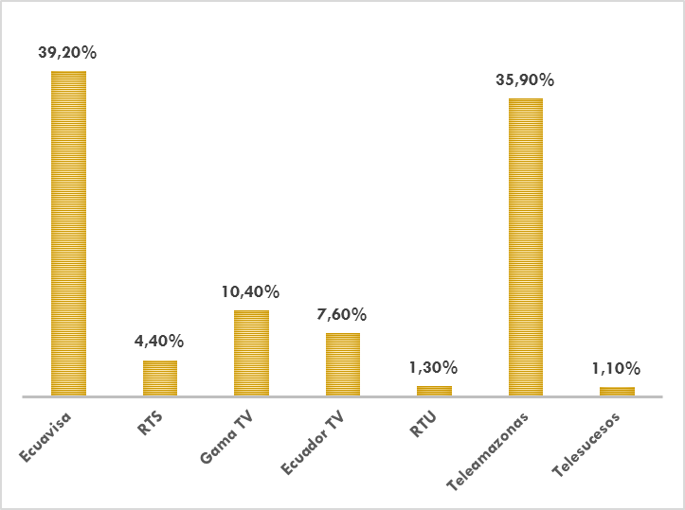
¿Que canales de televisión TDT locales frecuenta ver?
Análisis ejecutivo:
El total de la población investigada, asegura que Ecuavisa es el canal de televisión que más frecuenta ver, con un porcentaje mayoritario del 39,20%, éste canal debe ser el patrón de análisis para establecer precios y programación como una estrategia de benchmarking.
Análisis comparativo:
En un foro participativo¹ se destaca los canales más vistos en el Ecuador son: Ecuavisa con 1485 votos, Teleamazonas con 1343 votos, RTS con 1254 y TC Televisión con 991 votos.
¹http://listas.20minutos.es/lista/el-mejor-canal-de-television-de-ecuador-357691/
Notes:
ROGER

Slide 12
radio

Slide 13
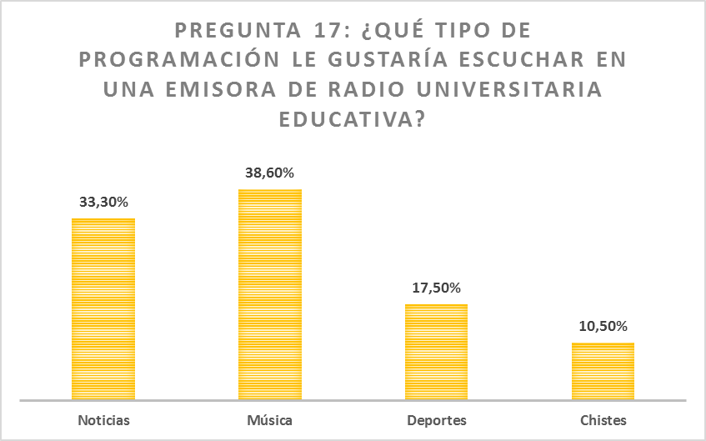
¿QUÉ TIPO DE PROGRAMACIÓN LE GUSTARÍA ESCUCHAR EN UNA EMISORA DE RADIO UNIVERSITARIA?
Análisis ejecutivo:
El 38,60% de la población investigada, asegura que le gustaría escuchar música, seguida de noticias con un 33,30%. La mayor parte de parrilla de programación debe estar destinada a la programación musical. Como propuesta, se debe incentivar a la producción de los estudiantes asignándoles un espacio adecuado para difusión.
Análisis comparativo:
La radio de la Universidad Central del Ecuador – Radio Universitaria tiene en la mayoría de su programación, contenido musical como son: Teclas y Tambores, Fuego Sagrado, Sentimientos, Clase de Clásicos, El expreso del Jazz entre otros.
Notes:
ANDRES

Slide 14
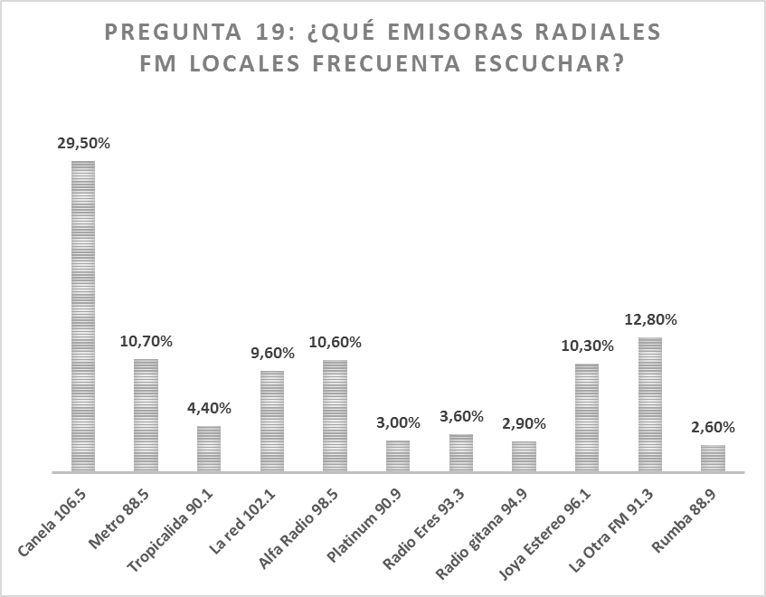
¿QUÉ EMISORAS RADIALES FM LOCALES FRECUENTA ESCUCHAR?
Análisis ejecutivo:
La radio más sintonizada en la provincia de Pichincha es radio Canela; 29,50% del total de encuestados. Se debe considerar la estructura de programación y los precios de dicha radio para configurar una propuesta institucional.
Análisis comparativo:
Las estaciones radiales más escuchadas en Quito en AM y FM según el MERCAPRO de febrero de 2015 citada en el documento “Propuesta estratégica para la transición de radio emisoras en Amplitud Modulada (AM) a radios online” de la Universidad del Azuay son Canela, América, La Otra, Armònica, Ecuashyri, FCO Estéreo entre otras.
Notes:
ANDRES

Slide 15
ANÁLISIS INFERENCIAL

Slide 16
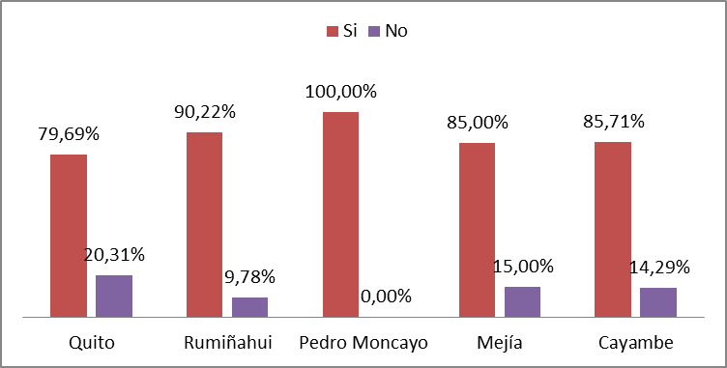
ANÁLISIS DEL CANTÓN-PARROQUIA Y EL INTERÉS EN OBSERVAR Y ESCUCHAR LOS CONTENIDOS AUDIOVISUALES TRANSMITIDOS POR LA RADIO Y TELEVISIÓN TDT DE LA UNIVERSIDAD DE LAS FUERZAS ARMADAS-ESPE
Análisis de contingencia:
En Pedro Moncayo y Rumiñahui, se tiene un mayor interés en los contenidos a transmitirse por los medios audiovisuales de la Universidad, con un 100% y 90,22% respectivamente.
Esta información da la pauta para una instalación adecuada de equipos, realización de pruebas y generación de contenidos relacionados a estos cantones, sin excluir el interés del resto de localidades.
Notes:
ROGER

Slide 17
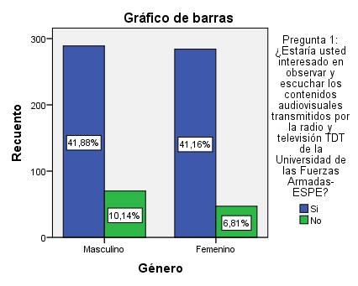
ANÁLISIS DEL GÉNERO Y EL INTERÉS EN OBSERVAR Y ESCUCHAR LOS CONTENIDOS AUDIOVISUALES TRANSMITIDOS POR LA RADIO Y TELEVISIÓN TDT DE LA UNIVERSIDAD DE LAS FUERZAS ARMADAS-ESPE.
H0: El interés en observar y escuchar los contenidos audiovisuales transmitidos por la radio y televisión TDT de la Universidad de las Fuerzas Armadas-ESPE es igual en cada uno de los géneros.
H1: El interés en observar y escuchar los contenidos audiovisuales transmitidos por la radio y televisión TDT de la Universidad de las Fuerzas Armadas-ESPE difiere en cada uno de los géneros.
Análisis de Chi cuadrado:
El valor de significancia asociado es de 0,064 mayor que el grado de significancia permitido de (0,01), por lo tanto se acredita la hipótesis nula que afirma que las variables son independientes, es decir no hay relación entre el interés en observar y escuchar los contenidos audiovisuales transmitidos, siendo igual para cada uno de los géneros.
Notes:
ROGER

Slide 18
ANÁLISIS DE CORRELACIÓN ENTRE QUÉ TIPO DE PROGRAMACIÓN LE GUSTARÍA VER EN UN CANAL DE TELEVISIÓN UNIVERSITARIO EDUCATIVO Y QUÉ TIPO DE PROGRAMACIÓN LE GUSTARÍA ESCUCHAR EN UNA EMISORA DE RADIO UNIVERSITARIA EDUCATIVA
Análisis Correlación:
De acuerdo a los datos obtenidos, se pudo obtener un 0.905 de correlación entre las variables mencionadas, lo que corresponde a una correlación alta entre las mismas.
Independientemente del medio audiovisual, los encuestados prefieren los mismos tipos de programación como son: noticias, deportes, novelas, programas educativos, entre otros.
Notes:
ANDRES

Slide 19
PROPUESTA

Slide 20
Como se ha mencionado anteriormente y según los datos de los encuestados, se ha establecido mediante una calificación, los contenidos que más se desea tener en un canal de televisión educativo institucional de la universidad según la siguiente tabla:
PROPUESTA DE PROGRAMACIÓN DE CONTENIDOS TELEVISIVOS
 | Puntuación | Porcentaje | Tiempo |  | Tiempo asignado | Tiempo libre para publicidad
Noticias | 0,64 | 19,24% | 4,62 | 4:37:00 | 4:30:00 | 0:07:00
Documentales | 0,61 | 18,39% | 4,41 | 4:24:53 | 4:15:00 | 0:09:53
Programas educativos | 0,38 | 11,42% | 2,74 | 2:44:28 | 2:30:00 | 0:14:28
Programas de opinión | 0,33 | 9,86% | 2,37 | 2:21:58 | 2:30:00 | 0:00:00
Programas deportivos | 0,32 | 9,68% | 2,32 | 2:19:22 | 2:00:00 | 0:19:22
Series | 0,30 | 8,96% | 2,15 | 2:08:59 | 2:00:00 | 0:08:59
Películas | 0,30 | 8,96% | 2,15 | 2:08:59 | 2:00:00 | 0:08:59
Concursos | 0,12 | 3,52% | 0,84 | 0:50:38 | 0:30:00 | 0:20:38
Magazines | 0,09 | 2,58% | 0,62 | 0:37:13 | 0:30:00 | 0:07:13
Fuente: Elaboración propia según datos de estudio
Notes:
ANDRES

Slide 21
 | Tipo de horario |  | ESPE TV
 |  |  | Programación | Duración | C/seg.
Lunes a Viernes
5:00 |  | A |  |  | $ 12,33
6:00 |  |  | Programas deportivos | 0:30:00
6:30 |  |  | Noticias | 0:30:00
6:45 |  |  | Noticias
7:00 |  |  | Noticias | 1:00:00
7:45 |  |  | Noticias
8:00 |  |  | Programas educativos | 1:00:00
8:30 |  |  | Programas educativos
9:00 |  |  | Series | 1:00:00
9:30 |  |  | Series
9:45 |  |  | Series
10:00 |  |  | Programas educativos | 1:00:00
10:30 |  |  | Programas educativos
11:00 |  |  | Magazines | 0:30:00
11:30
12:00 |  |  | Programa de cocina | 0:30:00
12:30 |  |  | Programas deportivos | 0:30:00
12:45 |  |  | Programas deportivos
13:00 |  |  | Noticias | 1:00:00
13:30 |  |  | Noticias
14:00 |  |  | Documentales | 1:00:00
14:30 |  |  | Documentales
15:00 | AA | Programas educativos | 0:30:00 | $ 6,79
15:30 |  | Concursos | 0:30:00
15:45 |  | Concursos
16:00 |  | Programas de opinión | 1:00:00
16:30 |  | Programas de opinión
17:00 |  | Series | 1:00:00
17:30 |  | Series
18:00 |  | Programas de opinión | 1:00:00
18:30 |  | Programas de opinión
19:00 | AAA | Documentales | 1:00:00 | $ 27,33
19:30 |  | Documentales
20:00 |  | Noticias | 1:00:00
20:45 |  | Noticias
21:00 |  | Documentales | 1:15:00
21:45 |  | Documentales
22:15 |  | Documentales
22:30 |  | Programas de opinión | 0:15:00
22:45 | LATE | Programas de opinión | 0:15:00 | $ 18,84
23:00 |  | Programas deportivos | 0:30:00
23:30 |  | Programas deportivos | 0:30:00
0:00 |  | Noticias | 1:00:00
0:30 |  | Noticias
1:00 |  | Documentales | 1:00:00
1:30 |  | Documentales
2:00 |  | Película | 2:00:00
2:30 |  | Película
2:45 |  | Película
3:00 |  | Película
3:30 |  | Película
4:00
4:15
4:30
Fuente: Elaboración propia según datos de estudio
Notes:
ANDRES

Slide 22
PROPUESTA DE PRECIOS POR PAUTAJE DE CONTENIDOS RADIALES
En el caso del medio radial, la configuración para el establecimiento de precios es distinta puesto que en base a la información obtenida de la CENTRAL DE RADIOS quienes manejan las siguientes emisoras a nivel nacional:
RADIO | PROGRAMA | Impactos por día | Precio por impacto | Duración de la Cuña
JOYA 97,3 | HORARIO ROTATIVO | 60,00 | $ 14,00 | 0:00:30
LOS 40 ECUADOR | HORARIO ROTATIVO | 60,00 | $ 13,00 | 0:00:30
Radio ESPE | HORARIO ROTATIVO | 60,00 | $ 13,50 | 0:00:30
Se puede estructurar una estrategia de precios considerando un promedio entre ambas radios estableciendo 60 impactos por día con un precio por impacto de $13,50 y una duración de 0:00:30, cabe mencionar que no se incluye la elaboración de la cuña sino solo el impacto.
Fuente: Elaboración propia según datos de estudio
Notes:
ROGER

Slide 23
INGRESOS POR VENTAS PROYECTADAS – TELEVISIÓN
Se realiza un cálculo de los ingresos proyectados entre semana y fines de semana para lograr generar una pronóstico de ventas adecuada para recuperar la inversión:
Ingresos por día lunes a viernes
Tipo de horario | C/seg | Seg | Ingreso
A | $ 12,33 | 20 | $ 246,60
AA | $ 6,79 | 25 | $ 169,75
AAA | $ 27,33 | 15 | $ 409,95
LATE | $ 18,85 | 20 | $ 377,00
 |  | 80 | $ 1.203,30
 | Días entre semana | 22 | $ 26.472,60
Ingresos por día sábado
Tipo de horario | C/seg | Seg | Ingreso
A | $ 5,39 | 20 | $ 107,80
AA | $ 6,47 | 25 | $ 161,75
AAA | $ 33,22 | 15 | $ 498,30
LATE | $ 17,85 | 20 | $ 357,00
 |  | 80 | $ 1.124,85
 | Días sábado | 4 | $ 4.499,40
Ingresos por día domingo
Tipo de horario | C/seg | Seg | Ingreso
A | $ 6,26 | 20 | $ 125,20
AA | $ 8,59 | 25 | $ 214,75
AAA | $ 33,60 | 15 | $ 504,00
LATE | $ 13,12 | 20 | $ 262,40
 |  | 80 | $ 1.106,35
 | Días domingo | 4 | $ 4.425,40
En base a lo propuesto se establece los siguientes ingresos mensuales y anuales que deberá tener el canal:
Ingresos mensuales | $ 35.397,40
Ingresos anuales | $424.768,80
Notes:
ROGER

Slide 24
PROPUESTA DE DESCUENTOS TELEVISIVOS
Debido a que el canal está iniciando, se ha establecido una política de descuentos del precio inicial del segundo de publicidad en televisión para captar público de la siguiente manera:
Metas anuales | Descuento |  | Ingreso anual
1 | 50% | $212.384,40 | $212.384,40
2 | 25% | $106.192,20 | $318.576,60
3 | 10% | $ 42.476,88 | $382.291,92
4 | 5% | $ 21.238,44 | $403.530,36
5 | 0% | $ - | $424.768,80
PROPUESTA DE DESCUENTOS RADIALES
Metas anuales | Descuento |  | Ingreso anual
1 | 50% | $ 106.920,00 | $ 106.920,00
2 | 25% | $ 53.460,00 | $ 160.380,00
3 | 10% | $ 21.384,00 | $ 192.456,00
4 | 5% | $ 10.692,00 | $ 203.148,00
5 | 0% | $ - | $ 213.840,00
Para la emisora de radio se establecen los siguientes precios pronósticos de ventas son su respectivo descuento por promocional la misma:
Notes:
ROGER
Parte legal de la supercom

Slide 25
PROPUESTA
ESTRATÉGICA
DEL PROYECTO
Notes:
ANDRES

Slide 26
PROPUESTA
ESTRATÉGICA
DEL PROYECTO

Slide 27
PROPUESTA
ESTRATÉGICA
DEL PROYECTO

Slide 28
conclusiones
En base a los datos históricos obtenidos en el presente estudio, se ha evidenciado que tanto en algunas regiones de Europa como Latinoamérica, la participación de la comunidad universitaria en los medios de comunicación se ha visto apoyado por el gobierno e instituciones privadas que corroboran la pertenencia de frecuencias de radio y televisión a los centros de educación superior.
Dentro del análisis realizado hemos podido verificar que los contenidos audiovisuales a desarrollarse son netamente científicos, educativos, culturales y deportivos, relacionados a las actividades desarrolladas por la Universidad y otras a nivel internacional.
Las universidades investigadas tanto en los datos históricos como en los datos obtenidos por la ARCOTEL, cuentan con la infraestructura y personal capacitado para desarrollar contenidos audiovisuales; como por ejemplo una carrera de Comunicación social.
Al adquirir la infraestructura adecuada, la Universidad de las Fuerzas Armadas-ESPE, sería la pionera en contar con un medio televisivo TDT (Televisión Digital Terrestre) en la Provincia de Pichincha.

Slide 29
RECOMENDACIONES
La Universidad de las Fuerzas Armadas al contar con medios televisivos y radiales debe apuntar a ofrecer contenidos de calidad similares o superiores a los medios comerciales (Ecuavisa, Radio la Joya, entre otros) para generar ventas que permitan recuperar la inversión en el menor tiempo posible.
La Universidad debería involucrar de forma inclusiva a los estudiantes para que los mismo puedan generar propuestas encaminadas a la producción, participación y vinculación audiovisual de los medios de comunicación hacia el publico interno y externo.
Uno de los objetivos principales que debería perseguir este proyecto es implementar un departamento de Marketing y Ventas que se encargue constantemente de generar ingresos a través de entidades públicas y privadas .
Para que el proyecto sea rentable el departamento de Marketing y Ventas deberá cumplir las metas propuestas en el presente estudio.

